Slide 1

UNIVERZITET U NIŠU
FAKULTET ZAŠTITE NA RADU U NIŠU
ZAŠTITA OD BUKE I VIBRACIJA
- PREZENTACIJA PREDAVANJA -
FIZIČKI KONCEPT VIBRACIJA
Dr Darko Mihajlov, vanr. prof.
Dr Momir Praščević, red. prof.

Slide 2
FIZIČKI KONCEPT VIBRACIJA
SADRŽAJ
Definicija vibracija;
Izvori vibracija;
Komponente mehaničkog sistema;
Sile koje se javljaju pri vibracijama;
Nastajanje vibracija;
Klase vibracija;
Osnovne veličine vibracija;
Nivo vibracija;
Osnovni deskriptori signala vibracija;
Tipovi vibracija;
Stepeni slobode kretanja;
Harmonijske i neharmonijske vibracije;
Slaganje kolinearnih sinhronih vibracija.
ZAŠTITA OD BUKE I VIBRACIJA

Slide 3
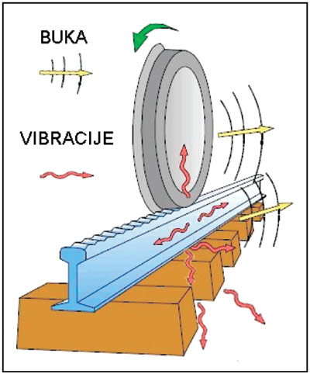
VIBRACIJE
- Uvod / Definicija vibracija -
ZAŠTITA OD BUKE I VIBRACIJA
Notes:
Buka i vibracije su kao fizičke pojave međusobno povezane.
VIBRACIJE SU UZROK – BUKA JE POSLEDICA.
Jedan od glavnih načina generisanja buke jesu upravo vibracije tela, mehaničkih sistema ili struktura.

Slide 4
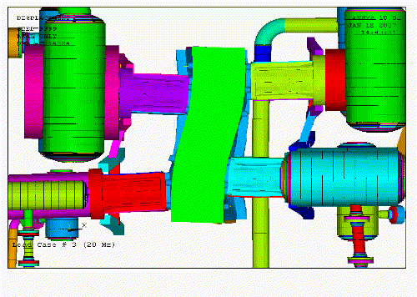

VIBRACIJE
- Uvod / Definicija vibracija -
ZAŠTITA OD BUKE I VIBRACIJA
Notes:
OSCILACIJE u fizičkom smislu predstavljaju promenu vrednosti fizičkih veličina u toku vremena oko neke referentne vrednosti, a koje opisuju mehaničko kretanje pojedinih tela ili čitavog mehaničkog sistema.
VIBRACIJE predstavljaju mehaničko kretanje tela oko ravnotežnog položaja, pri čemu su pomeranja mala u poređenju sa dimenzijama tela, a period vibracija znatno manji od vremena u kome se kretanje posmatra.
Vibracije su rezultat dejstva dinamičkih sila kod mašina, kao i kod elemenata za povezivanje delova mašina.
Različiti delovi mašina mogu da vibriraju različitim frekvencijama i amplitudama.

Slide 5
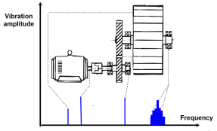
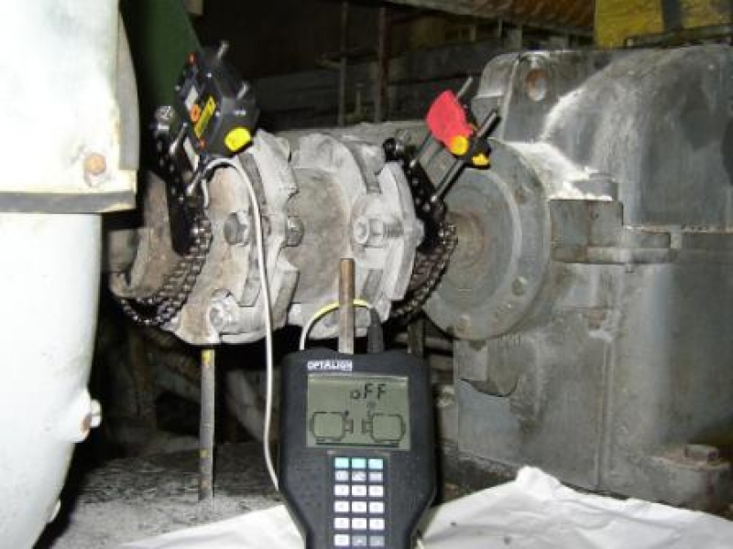
VIBRACIJE
- Izvori vibracija -
ZAŠTITA OD BUKE I VIBRACIJA
Notes:
Vibracije tela pobuđuje sila koja se naziva sila pobude ili pobudna sila.
Sila pobude, koja dovodi do nastanka vibracija tela, može biti:
spoljašnja sila ili
unutrašnja sila (sila koja nastaje u samom telu).
Ponašanje tela tokom vibracionog kretanja je u potpunosti određeno:
silom pobude,
pravcem kretanja tela i
frekvencijom vibracija.
Za određivanje sila pobude se iz tog razloga koristi analiza vibracija.
Sile pobude (poremećajne sile) zavise od:
stanja mašine,
karakteristika mašine i
interakcije pojedinih mašinskih delova.

Slide 6
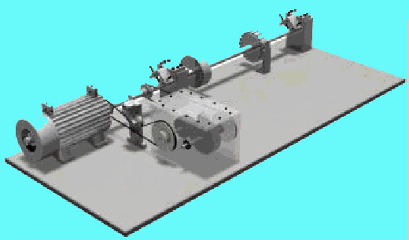
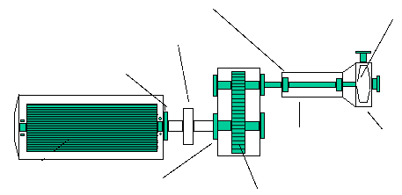
VIBRACIJE
- Izvori vibracija -
Rezonansa
Hidraulične i
aerodinamičke sile
Nesaosnost
Mehanička labavost
Pogonski kaiš
Klizni ležajevi
Debalans
Električni
problemi
Kotrljajni
ležajevi
Zupčanici
ZAŠTITA OD BUKE I VIBRACIJA
Notes:
Vibracije ne nastaju same od sebe – uvek postoji uzrok generisanja vibracija (uzrok pobudne sile).

Slide 7
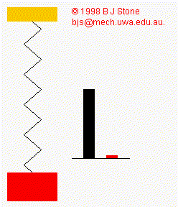
VIBRACIJE
- Izvori vibracija -
Kruto telo vezano preko lake opruge za čvrsti oslonac
ZAŠTITA OD BUKE I VIBRACIJA
Notes:
Mehanički sistem usled dejstva sila može da vibrira samo ako postoje uslovi za pretvaranje energije iz jednog oblika u drugi.
Kinetička energija kretanja se pretvara u potencijalnu energiju koja se “skladišti” u opruzi, i obrnuto.
Ukupna energija sistema je ista – kinetička energija tela (crveno) se pretvara u energiju opruge (crno) i obrnuto.
Ako u sistemu ne postoji prigušenje, proces pretvaranja kinetičke u potencijalnu energiju se kontinualno ponavlja - vibracije su harmonijske i amplituda vibracija ostaje sve vreme nepromenjena.
Mehanizmi prigušenja (viskozno prigušenje, trenje, ...) uzrokuju da se vibraciona energija nepovratno gubi, npr. pretvaranjem u toplotnu energiju pri trenju.

Slide 8
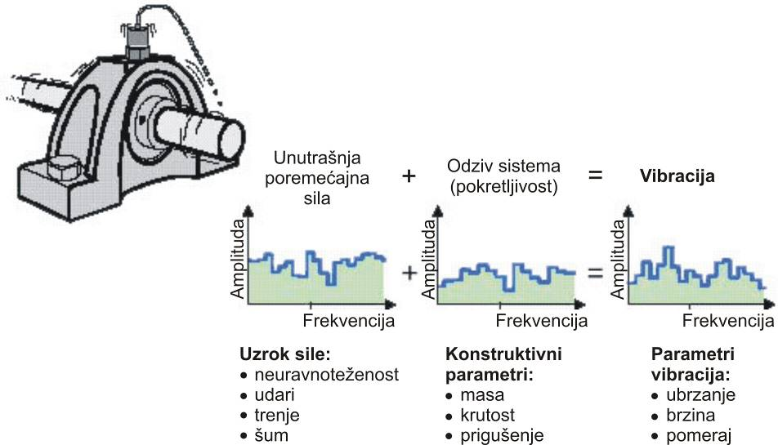
VIBRACIJE
- Izvori vibracija -
ZAŠTITA OD BUKE I VIBRACIJA
Notes:
Sistem reaguje na pobudnu (poremećajnu) silu određenim kretanjem zavisno od pokretljivosti sistema, tj. osobina konstruktivnih parametara sistema.
Poznavanje sile i pokretljivosti sistema omogućava izračunavanje vibracija.

Slide 9
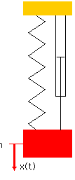
VIBRACIJE
- Komponente mehaničkog sistema -
Osnovne komponente mehaničkog sistema:
masa
opruga
prigušivač
ZAŠTITA OD BUKE I VIBRACIJA
Notes:
Osnovne komponente mehaničkog sistema su: masa, opruga i prigušivač.
Masa krutog tela koje vibrira izražava se u [kg].
Opruga se karakteriše krutošču k [N/m]. Krutost se definiše kao statička sila koja je potreba da dovede do jediničnog pomerenja opruge.
Prigušivač se karakteriše prigušenjem c [Nm/s]. Prigušenje se definiše kao sila prigušenja po jedinici brzine.

Slide 10
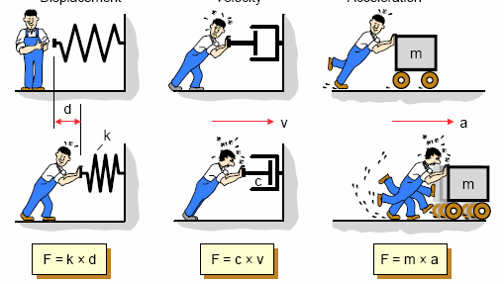
VIBRACIJE
- Sile koje se javljaju pri vibracijama -
Dejtvo konstantne sile F na komponente sistema ima za posledicu:
konstantni pomeraj d opruge krutosti k;
konstantnu brzinu v prigušivača prigušenja c;
konstantno ubrzanje a mase m.
Pomeraj
Brzina
Ubrzanje
ZAŠTITA OD BUKE I VIBRACIJA

Slide 11
VIBRACIJE
- Sile koje se javljaju pri vibracijama -
Sile koje se javljaju pri vibracijama mase mehaničkog sistema:
Sila elastičnosti - proporcionalna pomeraju tela
Sila prigušenja - proporcionalna brzini kretanja tela
Sila inercije - proporcionalna ubrzanju
ZAŠTITA OD BUKE I VIBRACIJA

Slide 12
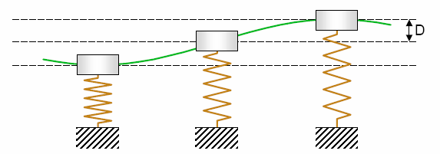
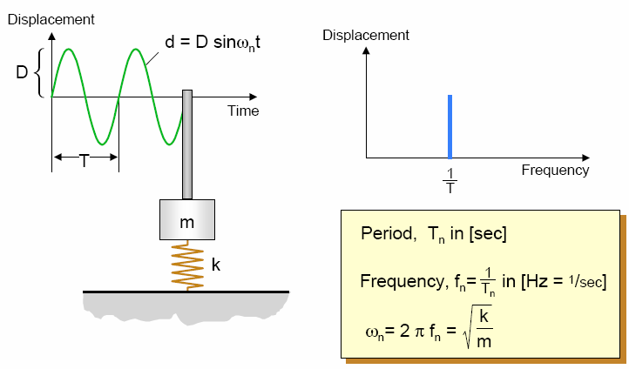
VIBRACIJE
- Nastajanje vibracija -
Pomeraj
Pomeraj
Sopstvena frekvencija:
ZAŠTITA OD BUKE I VIBRACIJA
Notes:
Kada se telo izvede iz ravnoteže (sabije se opruga), sila elastičnosti opruge teži da vrati telo u prvobitni (ravnotežni) položaj.
Po dolasku u ravnotežni položaj, telo pod dejstvom sile inercije nastavlja da se kreće do trenutka kada je opruga maksimalno rastegnuta. Tada sila elastičnosti opruge ponovo dejstvuje, ali u suprotnom smeru.
Proces se ponavlja, što dovodi do oscilatornog kretanja tela - vibracija na sopstvenoj frekvenciji sistema koja zavisi od osobina (parametara) sistema - mase krutog tela i krutosti opruge.
Energija sistema masa-opruga je tokom vibracija ista (konstantna), pri čemu kinetička energija, kao posledica kretanja tela, neprestano prelazi u potencijalnu energiju, kao posledicu sabijanja i rastezanja opruge, i obrnuto.
U ravnotežnom položaju je kinetička energija maksimalna, a potencijalna energija je jednaka nuli.
Na maksimalnom rastojanju od ravnotežnog položaja je potencijalna energija maksimalna, a kinetička energija je jednaka nuli.
Period vibracija T [s] predstavlja vreme koje je potrebno da telo izvrši jednu punu vibraciju.
Frekvencija vibracija f [Hz] predstavlja broj izvršenih vibracija tela u jedinici vremena.
Elongacija (pomeraj) d [m] predstavlja rastojanje tela od ravnotežnog položaja.
Amplituda D [m] predstavlja maksimalni pomeraj.

Slide 13

VIBRACIJE
- Klase vibracija -
Zavisno od toga šta dovodi do vibracija, postoje dve opšte klase vibracija:
Slobodne vibracije i
Prinudne vibracije.
Slobodne i prinudne vibracije mogu biti prigušene i neprigušene.
ZAŠTITA OD BUKE I VIBRACIJA
Notes:
Zavisno od toga šta dovodi do vibracija, postoje dve opšte klase vibracija:
Slobodne vibracije i
Prinudne vibracije.
Slobodne i prinudne vibracije mogu biti prigušene i neprigušene.
Slobodne vibracije nastaju kada se sistem izvede iz ravnotežnog položaja usled početnog pomeraja i/ili početne brzine i nakon toga se ostavi da vibrira. Sila pobude ne postoji.

Slide 14
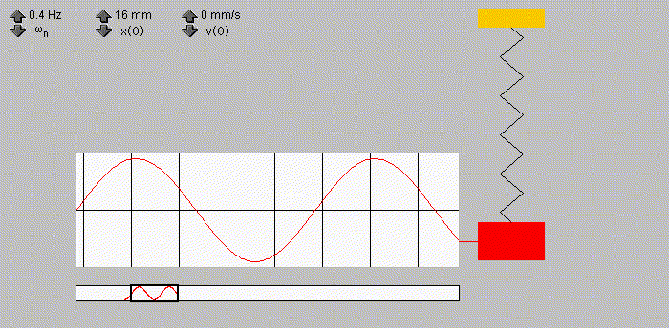
VIBRACIJE
- Klase vibracija -
Slobodne neprigušene vibracije
ω_{n} – sopstvena frekvencija
x(0) – početni pomeraj
v(0) – početna brzina
ZAŠTITA OD BUKE I VIBRACIJA
Notes:
Slobodne neprigušene vibracije - sistem vibrira konstantnom amplitudom na jednoj frekvenciji - sopstvenoj frekvenciji.

Slide 15
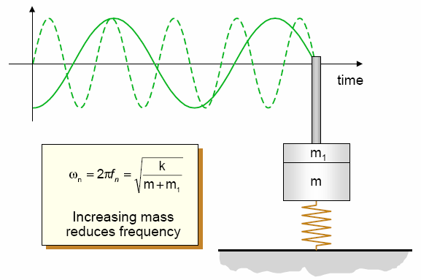
VIBRACIJE
- Klase vibracija -
ZAŠTITA OD BUKE I VIBRACIJA
Notes:
Povećanje mase u slučaju slobodnih neprigušenih vibracija dovodi do povećanja perioda oscilovanja, odnosno do smanjenja frekvencije. Amplituda ostaje ista.

Slide 16
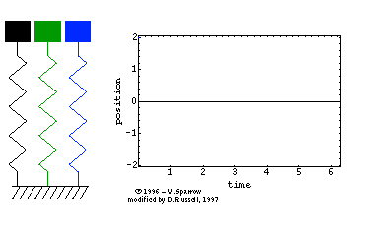
VIBRACIJE
- Klase vibracija -
Crno telo ima najveću masu - najmanju frekvenciju.
Plavo telo ima najmanju masu - najveću frekvenciju.
ZAŠTITA OD BUKE I VIBRACIJA

Slide 17
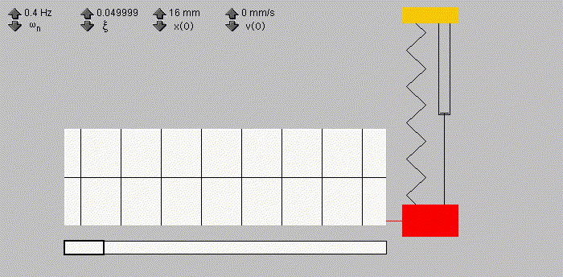
VIBRACIJE
- Klase vibracija -
Slobodne prigušene vibracije
ω_{n} – sopstvena frekvencija
x(0) – početni pomeraj
v(0) – početna brzina
– odnos prigušenja
ZAŠTITA OD BUKE I VIBRACIJA
Notes:
Amplituda vibracija se kod slobodnih prigušenih vibracija postepeno smanjuje i nakon određenog vremena vibracije potpuno nestaju.
Sistem vibrira frekvencijom koja se neznatno razlikuje od sopstvene frekvencije neprigušenog sistema.

Slide 18
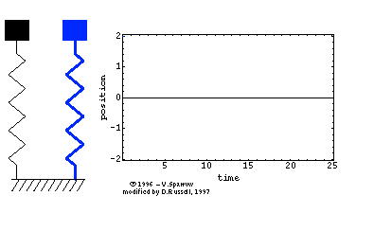
VIBRACIJE
- Klase vibracija -
Slobodne neprigušene i prigušene oscilacije
ZAŠTITA OD BUKE I VIBRACIJA

Slide 19
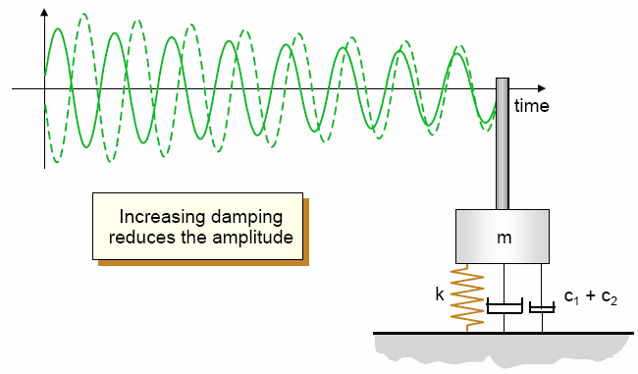
VIBRACIJE
- Klase vibracija -
ZAŠTITA OD BUKE I VIBRACIJA
Notes:
Dodavanjem prigušivača se u slučaju slobodnih prigušenih vibracija dodatno smanjuje amplituda vibracija sa vremenom i neznatno menja frekvencija vibracija.

Slide 20
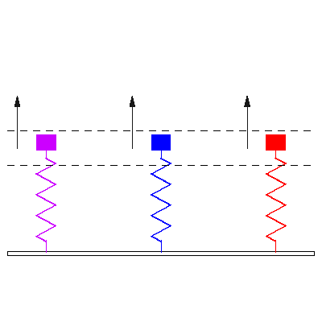
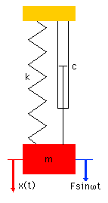
VIBRACIJE
- Klase vibracija -
Usled dejstva neke spoljašnje sile nastaju prinudne vibracije.
Zavisnost frekvencije vibracija tela od frekvencije spoljašnje (prinudne) sile
ZAŠTITA OD BUKE I VIBRACIJA
Notes:
Ako se kod sistema sa prigušenjem želi održavanje amplitude vibracija, neophodno je primeniti spoljašnju silu koja će nadoknađivati gubitak energije usled prigušenja.
Usled dejstva spoljašnje sile nastaju prinudne vibracije.
Frekvencija vibracija sistema zavisi od frekvencije spoljašnje pobudne sile.

Slide 21
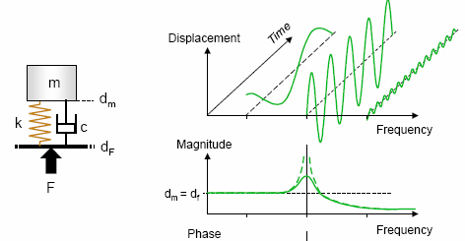
VIBRACIJE
- Klase vibracija -
Pomeraj
Amplituda
ZAŠTITA OD BUKE I VIBRACIJA
Notes:
Ukoliko se na sistem dejstvuje spoljašnjom sinusoidalnom silom, sistem će pratiti silu, što znači da će kretanje sistema imati istu frekvenciju kao i spoljašnja sinusoidalna sila.
Ukoliko je frekvencija prinudne sile manja od sopstvene frekvencije, amplituda vibracionog sistema će se povećavati sa porastom frekvencije prinudne sile.
Maksimalna amplituda se postiže pri frekvenciji sile jednakoj sopstvenoj frekvenciji. Ukoliko u sistemu ne postoji prigušivač (c = 0), amplituda dostiže beskonačnu vrednost.

Slide 22
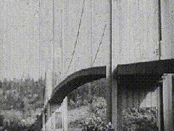
VIBRACIJE
- Klase vibracija -
ZAŠTITA OD BUKE I VIBRACIJA
Notes:
Ako se frekvencija pobude (spoljašnje poremećajne sile) poklopi sa sopstvenom frekvencijom sistema, dolazi do rezonanse.

Slide 23
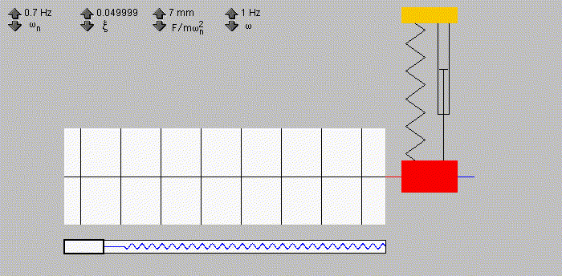
VIBRACIJE
- Klase vibracija -
ω_{n} – sopstvena frekvencija
ω – prinudna frekvencija
ξ – odnos prigušenja
F – prinudna sila
Prinudna sila
Pomeraj
Prinudne vibracije
ZAŠTITA OD BUKE I VIBRACIJA

Slide 24
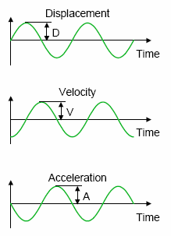
VIBRACIJE
- Osnovne veličine vibracija -
Osnovne veličine koje se koriste za merenje i opisivanje vibracija:
pomeraj d [m]
brzina v [m/s]
ubrzanje a [m/s²]
ZAŠTITA OD BUKE I VIBRACIJA

Slide 25
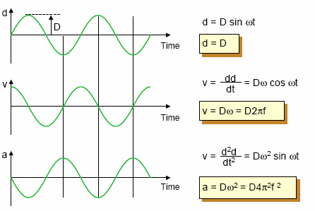
VIBRACIJE
- Osnovne veličine vibracija -
a
ZAŠTITA OD BUKE I VIBRACIJA
Notes:
Pomeraj, brzina i ubrzanje tela koje vrši vibraciono kretanje su usko povezani.
Pri harmonijskom kretanju, oblik i period signala ostaju isti za sve tri veličine.
Osnovna razlika je u postojanju fazne razlike između vremensko-amplitudnih karakteristika ove tri veličine.
Ukoliko je poznat pomeraj (zakon kretanja) tela, ostale dve veličine se mogu odrediti diferenciranjem ovog izraza - jednostrukim ili dvostrukim.
Ako se ignoriše fazna razlika (kao što je uobičajeno), brojne vrednosti amplituda brzine i ubrzanja se mogu odrediti jednostavnim množenjem.

Slide 26
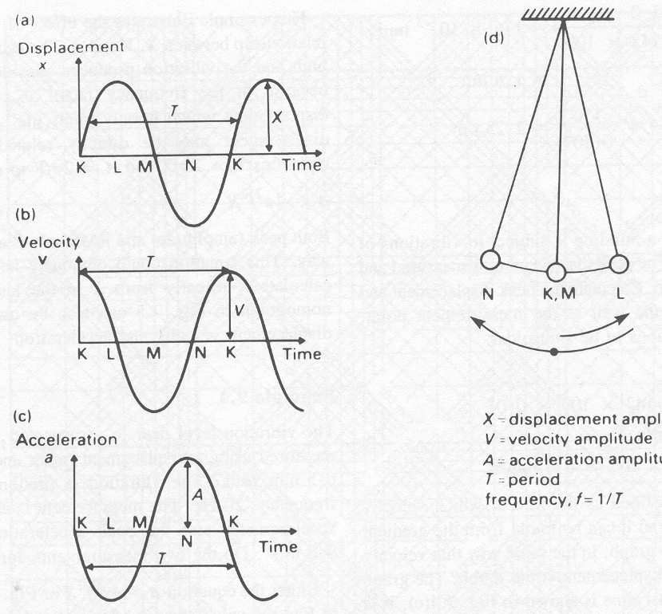
VIBRACIJE
- Osnovne veličine vibracija -
Objašnjenje fazne razlike kod prostog harmonijskog kretanja:
K: pomeraj nula, brzina max, ubrzanje nula;
K-L: pomeraj raste, brzina opada, ubrzanje opada;
pomeraj
L: pomeraj max, brzina nula, usporenje max;
brzina
L-M: pomeraj se smanjnuje, brzina se
povećava u drugom smeru, ubrzanje raste;
M: pomeraj nula, brzina max u drugom smeru, ubrzanje nula;
ubrzanje
M-N: pomeraj raste, brzina opada, ubrzanje raste
N: pomeraj max, brzina nula, ubrzanje max
N-K: pomeraj se smanjnuje, brzina se povećava, ubrzanje opada
ZAŠTITA OD BUKE I VIBRACIJA

Slide 27
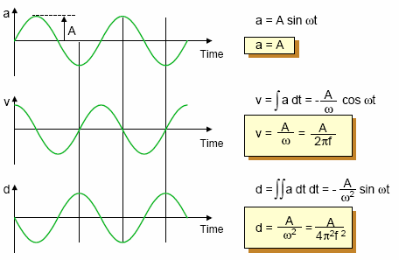
VIBRACIJE
- Osnovne veličine vibracija -
ZAŠTITA OD BUKE I VIBRACIJA
Notes:
Ukoliko je poznato ubrzanje tela, druge dve veličine se mogu odrediti jednostrukim ili dvostrukim integraljenjem signala ubrzanja.

Slide 28
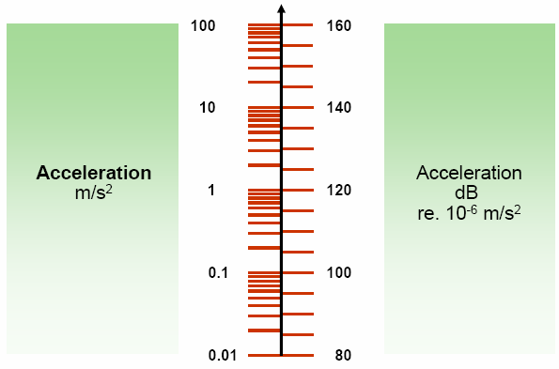
VIBRACIJE
- Nivo vibracija -
ZAŠTITA OD BUKE I VIBRACIJA
Notes:
Ljudsko telo reaguje na vibracije logaritamski - osećaj vibracija je proporcionalan logaritmu pobude.
Za upoređivanje i merenje nivoa vibracija se zbog toga koristi logaritamska skala.
dB skala značajno redukuje numeričke vrednosti koje se koriste za definisanje veličina vibracija.

Slide 29
VIBRACIJE
- Nivo vibracija -
Nivo veličina za opisivanje vibracije se definiše kao:
Jedinica za nivo bilo koje fizičke veličine je dB.
Referentne vrednosti:
ZAŠTITA OD BUKE I VIBRACIJA

Slide 30
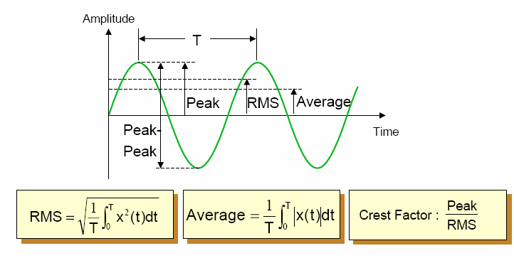
VIBRACIJE
- Osnovni deskriptori signala vibracija -
Signal vibracija (a, v ili d) se može opisati primenom različitih veličina:
Efektivna vrednost
RMS
Srednja vrednost
Krest faktor
Prostoperiodični (harmonijski) signal
ZAŠTITA OD BUKE I VIBRACIJA

Slide 31
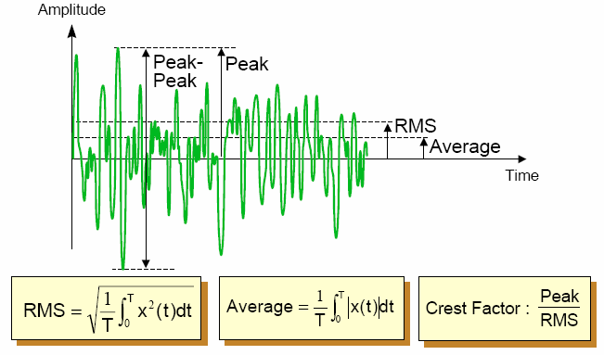
VIBRACIJE
- Osnovni deskriptori signala vibracija -
Isti deskriptori se koriste i za složene signale sa više prostoperiodičnih komponenata.
Efektivna vrednost
RMS
Srednja vrednost
Krest faktor
Složeni signal sa više prostoperiodičnih komponenata
ZAŠTITA OD BUKE I VIBRACIJA

Slide 32
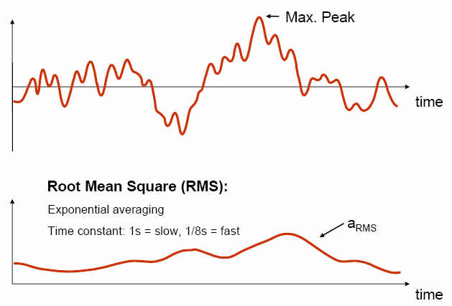
VIBRACIJE
- Osnovni deskriptori signala vibracija -
Efektivna vrednost (RMS) opisuje energetski sadržaj, odnosno srednju vrednost energije vibracionog signala.
Određuje se korišćenjem dve vremenske konstante: fast (1/8 s) i slow (1 s).
ZAŠTITA OD BUKE I VIBRACIJA

Slide 33
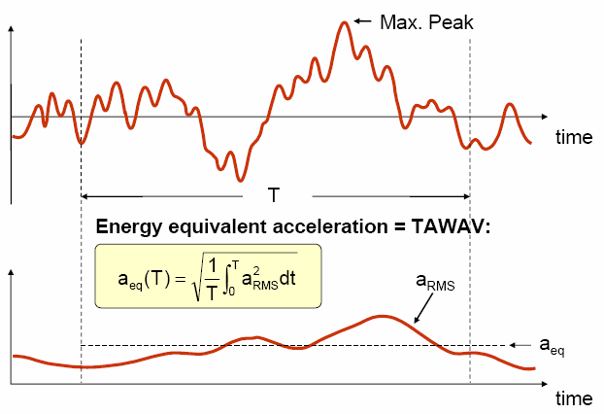
VIBRACIJE
- Osnovni deskriptori signala vibracija -
Ekvivalentna vrednost ubrzanja a_{eq} - konstantna vrednost ubrzanja koja u nekom vremenskom intervalu T ima istu vrednost energije kao i efektivna vrednost ubrzanja.
ZAŠTITA OD BUKE I VIBRACIJA

Slide 34
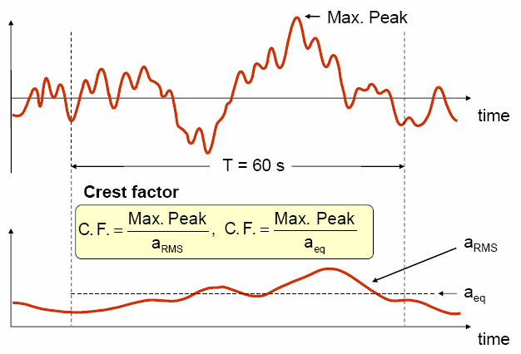
VIBRACIJE
- Osnovni deskriptori signala vibracija -
Krest faktor (CF) je bezdimenzionalna veličina koja opisuje talasni oblik signala i ukazuje na pojavu pikova u signalu.
CF = 1.41 za sinusni signal ;
CF = 1.0 za jednosmerni signal.
ZAŠTITA OD BUKE I VIBRACIJA

Slide 35
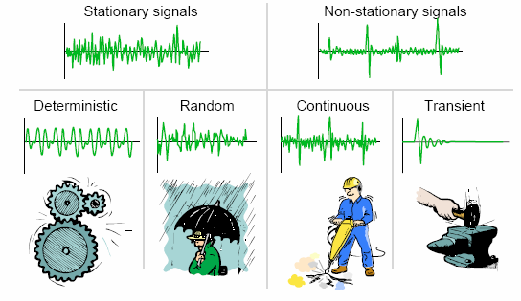
VIBRACIJE
- Tipovi vibracija -
ZAŠTITA OD BUKE I VIBRACIJA

Slide 36
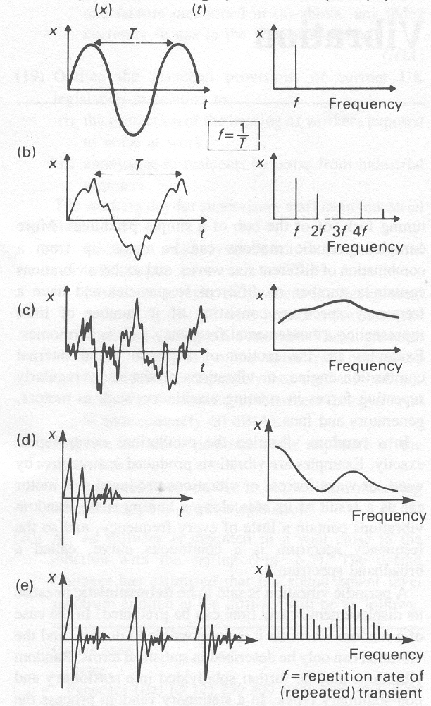
VIBRACIJE
- Tipovi vibracija -
prostoperiodično (harmonijsko) kretanje
složeno periodično kretanje
ZAŠTITA OD BUKE I VIBRACIJA
Notes:
Kod stacionarnih vibracija se statističke karakteristike vibracija (npr. efektivna vrednost pomeraja) ne menjaju sa vremenom, dok se kod nestacioanarnih vibracija menjaju.
Kod determinističkih (periodičnih) vibracija se kretanje ponavlja posle izvesnog vremena koje se zove period vibracija.
Kod prostoperiodičnog (harmonijskog) kretanja su promene sa vremenom sinusoidalne; frekvencijski spektar ima jednu komponetu.
Složeno periodično kretanje je kombinacija različitih prostoperiodičnih kretanja; frekvencijski spektar sadrži više komponenata.

Slide 37
VIBRACIJE
- Tipovi vibracija -
slučajne vibracije
tranzijentne vibracije
kontinualne
(tranzijentne ponovljive) vibracije
ZAŠTITA OD BUKE I VIBRACIJA
Notes:
Slučajne vibracije se nikada ne dešavaju na isti način. Mogu biti stacionarne i nestacionarne. Frekvencijski spektar je kontinualan – širokopojasan.
Tranzijentne vibracije (udari) sadrže jedan impuls sa izraženim vrednostima veličina koje opisuju vibracije, nakon čega te vrednosti opadaju na nulu.
Kontinualne vibracije sadrže niz tranzijentnih vibracija.

Slide 38
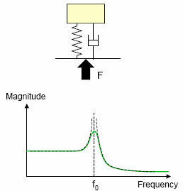
VIBRACIJE
- Stepeni slobode kretanja -
Amplituda
ZAŠTITA OD BUKE I VIBRACIJA
Notes:
Broj nezavisnih koordinata koji je potreban za opisivanje kretanja sistema naziva se stepen slobode kretanja.
Sistem koji se sastoji od jedne mase, opruge i prigušivača, naziva se sistem sa jednim stepenom slobode.
Sistem se može kretati samo u jednom pravcu i potrebna je samo jedna koordinata za opisivanje tog kretanja.
Frekvencijski spektar ima samo jedan pik (vrh) na sopstvenoj frekvenciji.

Slide 39
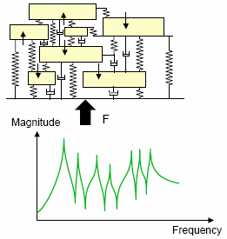
VIBRACIJE
- Stepeni slobode kretanja -
ZAŠTITA OD BUKE I VIBRACIJA
Notes:
Ukoliko se mehanički sistem sastoji od više međusobno povezanih masa, opruga i prigušivača, ili, ukoliko se sistem kreće u više od jednog pravca, radi se o sistemu sa više stepeni slobode kretanja.
Frekvencijski spektar će imati po jedan vrh za svaki stepen slobode kretanja.
Većina realnih sistema su sistemi sa više stepena slobode kretanja.

Slide 40
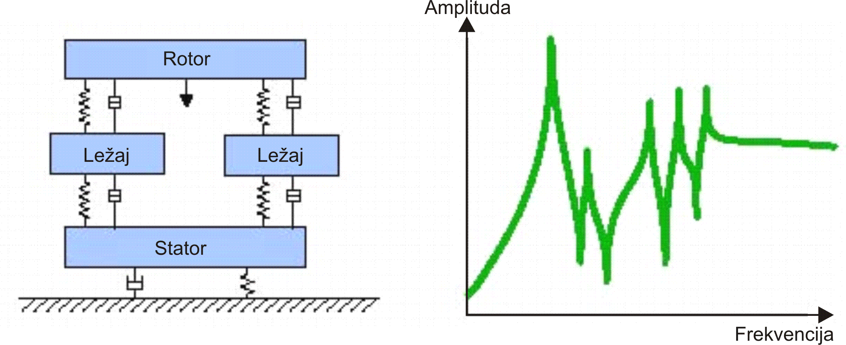
VIBRACIJE
- Stepeni slobode kretanja -
Rotor u sprezi sa ležajevima
ZAŠTITA OD BUKE I VIBRACIJA
Notes:
I jednostavni sistemi su u većini slučajeva sistemi sa više stepeni slobode kretanja.

Slide 41
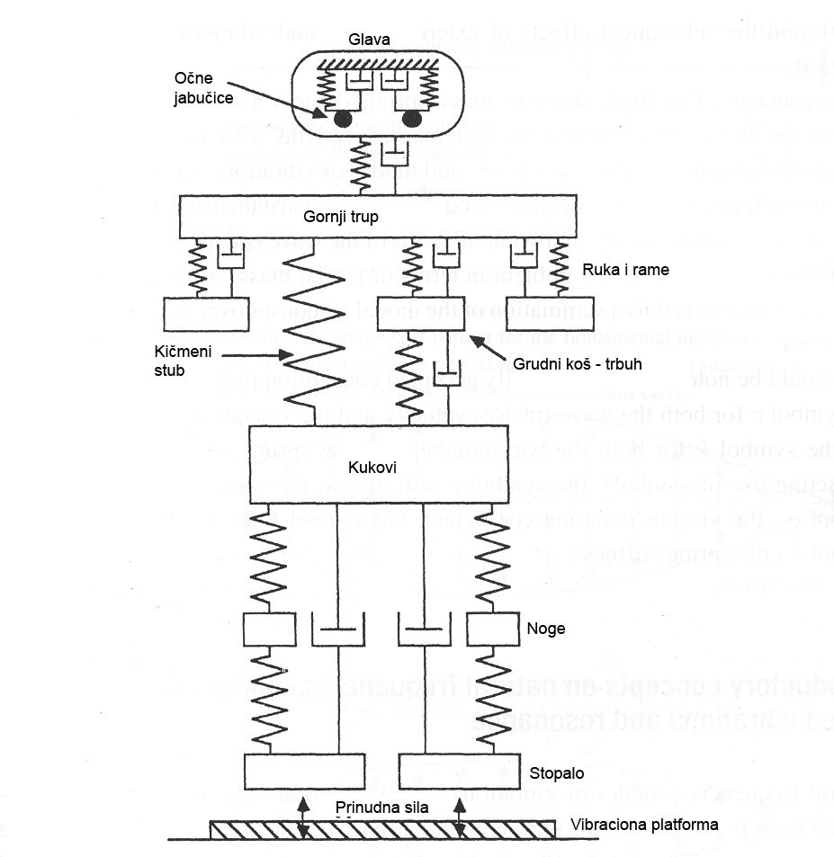
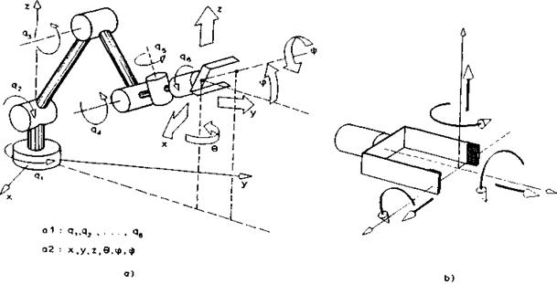
VIBRACIJE
- Stepeni slobode kretanja -
Stepeni slobode kretanja zgloba
ZAŠTITA OD BUKE I VIBRACIJA
Notes:
Ljudsko telo predstavlja sistem sa više stepena slobode kretanja.

Slide 42
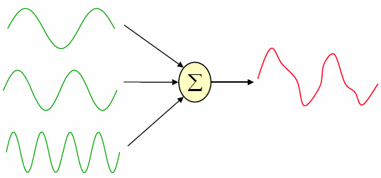
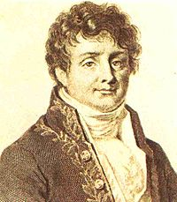
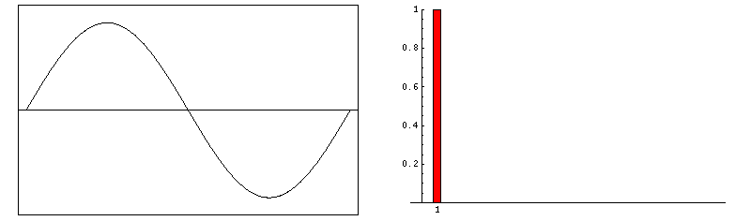

VIBRACIJE
- Harmonijske vibracije -
FFT
amplituda
amplituda
vreme
frekvencija
amplituda
amplituda
vreme
frekvencija
ZAŠTITA OD BUKE I VIBRACIJA
Notes:
Vibracije su po svojoj prirodi periodična kretanja - kretanja koja se ponavljaju nakon određenog vremena koje se naziva period.
Složeno periodično kretanje se može posmatrati kao zbir prostih periodičnih kretanja.
Matematičke tehnike i alati omogućuju da se složeni vibracioni signal rastavi na proste komponete čije se amplitude određuju nakog toga.
Primenom matematičkog alata - Furijeove transformacije moguće je bilo koji periodični signal rastaviti na proste oscilatorne funkcije - sinusnu ili kosinusnu sa različitim periodima.
U frekvencijskom domenu se dobija niz komponenata na različitim frekvencijama (donja slika). Svaka komponenta odgovara sinusnoj funkciji različite frekvencije.

Slide 43
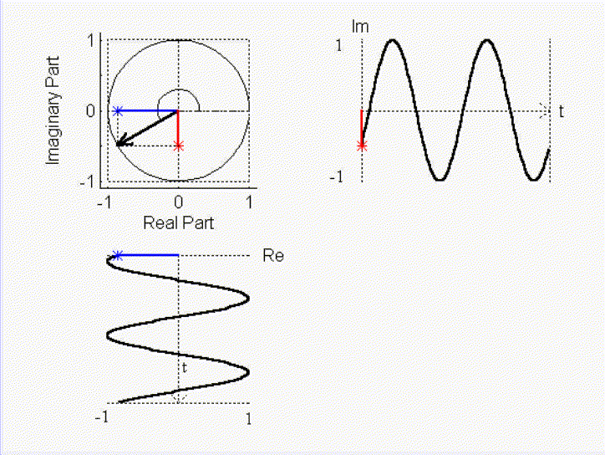
VIBRACIJE
- Harmonijske vibracije -
N”
A_{z}
ZAŠTITA OD BUKE I VIBRACIJA
Notes:
Najjednostavniji oblik vibracija ili periodičnog kretanja se naziva harmonijska vibracija ili harmonijsko kretanje.
Predstavlja kretanje mase u jednom pravcu, kontrolisano jednom oprugom, pri čemu su amplituda pomeraja i frekvencija vibracija za sve vreme kretanja konstantni.
Objašnjenje harmonijskog kretanja:
Posmatra se kretanje materijalne tačke N po krugu poluprečnika ON = A_{z}. Kretanje se posmatra u z-y koordinatnoj ravni.
Ako se tačka N(z,y) kreće po krugu ugaonom brzinom ω, tada se horizontalna projekcija N’ kreće po horizonatlnoj osi z između tačaka N₀ i N_{0 nadvučeno} (plava linija na desnom dijagramu).
Vertikalna projekcija N’’ se istovremeno kreće po vertikalnoj osi (crvena linija na desnom dijagramu).
I horizontalna i vertikalna projekcija tačke N izvode harmonijsko kretanje.
Harmonijska kretanja projekcija su ortogonalna – kretanja u međusobno upravnim pravcima.

Slide 44
VIBRACIJE
- Harmonijske vibracije -
N”
A_{z}
ϕ [rad] - fazni stav (faza);
ω [rad/s] - ugaona (kružna) frekvencija;
ZAŠTITA OD BUKE I VIBRACIJA
Notes:
Tačka N izvodi kružno kretanje i njen položaj na krugu određen je vektorom položaja stalnog modula |r|.
Vektor položaja r gradi sa z-osom ugao ϕ.
Kretanje tačke N se ponavlja periodično nakon 2π radijana, tako da je ω=2πf.
Kod harmonijskog kretanja važi da je ω=const.

Slide 45
VIBRACIJE
- Harmonijske vibracije -
N”
A_{z}
ZAŠTITA OD BUKE I VIBRACIJA
Notes:
Tačka N’ izvodi harmonijsko pravolinsko kretanje oko centra oscilovanja O.
Njen položaj je određen koordinatom z(t) kao funkcijom vremena koja predstavlja elongaciju (pomeraj) tačke N’ u odnosu na centar oscilovanja (ravnotežni položaj).

Slide 46
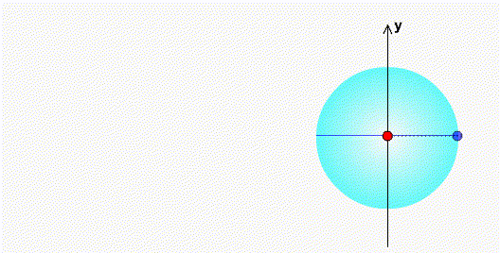
VIBRACIJE
- Harmonijske vibracije -
N”
A_{z}
ZAŠTITA OD BUKE I VIBRACIJA
Notes:
Tačka N’’ takođe izvodi harmonijsko pravolinijsko kretanje oko centra oscilovanja 0.
Njen položaj je određen kordinatom y(t) kao funkcijom vremena koja predstavlja elongaciju (pomeraj) tačke N’’ u odnosu na centar oscilovanja (ravnotežni položaj).

Slide 47
VIBRACIJE
- Harmonijske vibracije -
ϕ₀ – početna faza
(početni ugao ili početni fazni stav)
N”
A_{z}
ZAŠTITA OD BUKE I VIBRACIJA
Notes:
Ako se elongacija tačke N’ preslika na vremenski dijagram, dobija se prostoperiodična funkcija z(t) koja u svakom trenutku definiše položaj tačke N’.

Slide 48
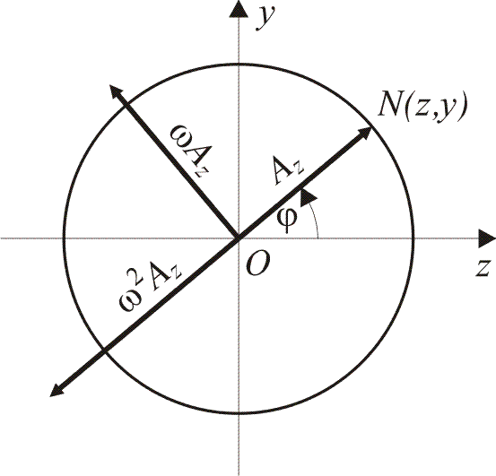
VIBRACIJE
- Harmonijske vibracije -
Pomeraj:
Brzina:
Ubrzanje:
ZAŠTITA OD BUKE I VIBRACIJA
Notes:
Ostale kinematske veličine se dobijaju na osnovu veza koje važe između njih: brzina predstavlja prvi, a ubrzanje drugi izvod pomeraja (pređenog puta) po vremenu.
Brzina se može predstaviti horizontalnom projekcijom vektora brzine, modula A_{v}, koji rotira ugaonom brzinom ω ali za ugao π/2 ispred vektora pomeraja.
Ubrzanje se može predstaviti horizontalnom projekcijom vektora ubrzanja, modula A_{a}, koji rotira ugaonom brzinom ω, ali za ugao π ispred vektora pomeraja.

Slide 49
VIBRACIJE
- Harmonijske vibracije -
Primer harmonijskih vibracija: slobodne vibracije bez prigušenja
ω_{n} – sopstvena frekvencija
x(0) – početni pomeraj
v(0) – početna brzina
ZAŠTITA OD BUKE I VIBRACIJA

Slide 50
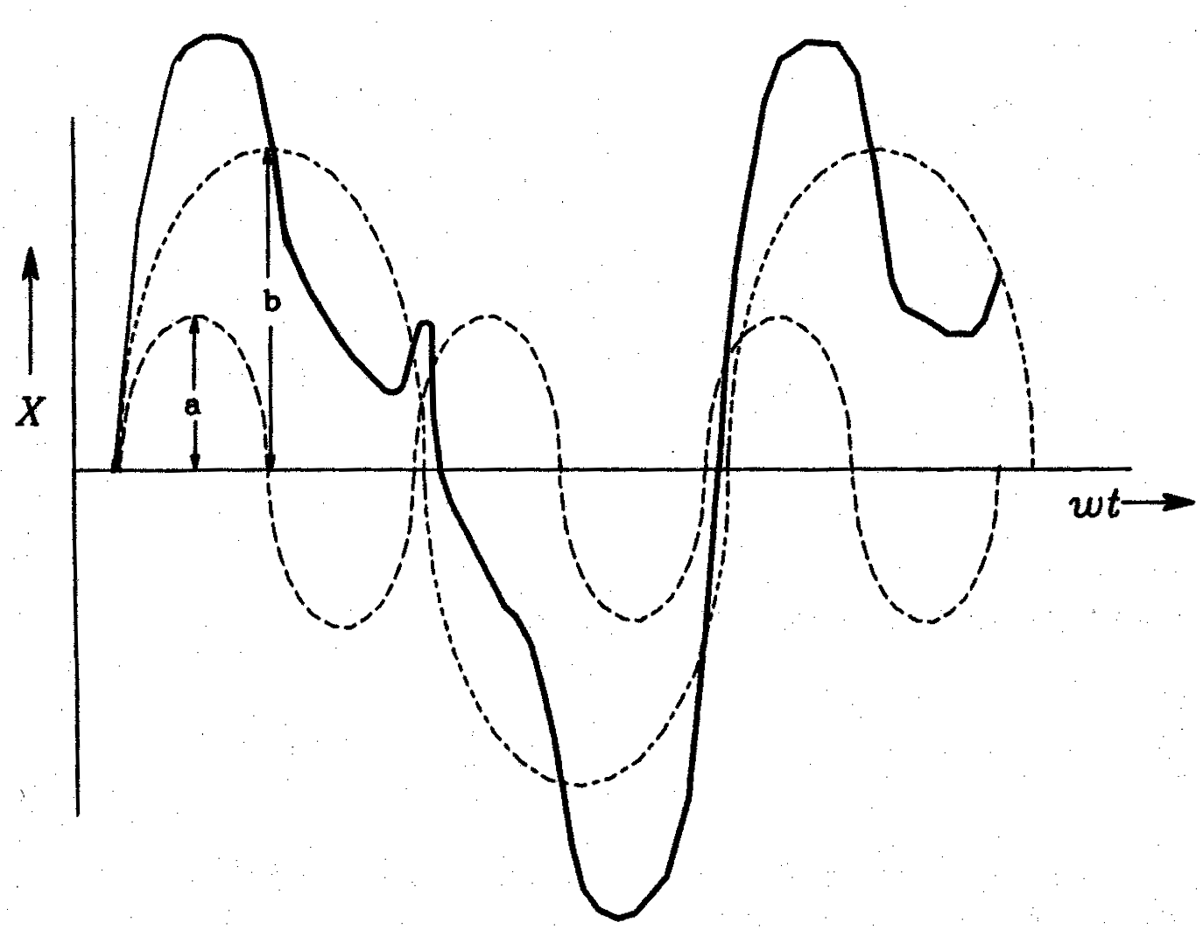
VIBRACIJE
- Neharmonijske vibracije -
ZAŠTITA OD BUKE I VIBRACIJA
Notes:
Vibracije mogu biti i neperiodična kretanja ili kretanja koja se ne ponavljaju nakon određenog perioda.
Kod mnogih mašinskih sistema postoje mnogi izvori vibracija čiji vibracioni profili nisu harmonijski.
Zbir dva harmonijska kretanja (isprekidana linija) rezultira neharmonijskim kretanjem (puna linija).

Slide 51
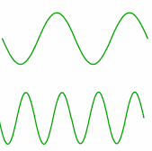
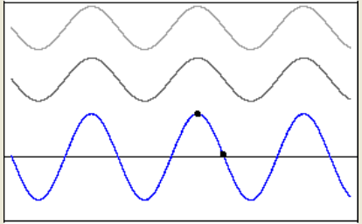
VIBRACIJE
- Slaganje kolinearnih sinhronih vibracija -
kolinearne vibracije
sinhrone vibracije
asinhrone vibracije
ZAŠTITA OD BUKE I VIBRACIJA
Notes:
Kolinearne vibracije su vibracije u istom pravcu. Mogu da budu sinhrone i asinhrone.
Sinhrone vibracije su vibracije istih frekvencija.
Asinhrone vibracije su vibracije različitih frekvencija.

Slide 52
VIBRACIJE
- Slaganje kolinearnih sinhronih vibracija -
Dve i više sinhronih kolinearnih vibracija, različitih amplituda i pomeranja faza:
mogu se složiti u jednu kolinearnu vibraciju oblika:
ZAŠTITA OD BUKE I VIBRACIJA

Slide 53
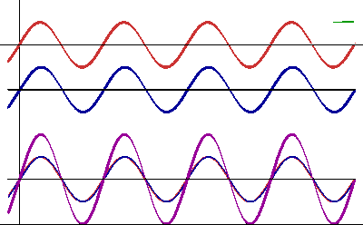
VIBRACIJE
- Slaganje kolinearnih sinhronih vibracija -
Primer dve vibracije istih amplituda i različitih faznih stavova:
ZAŠTITA OD BUKE I VIBRACIJA

